Slide 1


Комплексный подход к преодолению профессиональных дефицитов педагогических работников СПО
в процессе обучения по программам ДПО
Харавинина Любовь Николаевна, заместитель руководителя ЦРПО
ГАУ ДПО ЯО «Институт развития образования», канд.пед.наук

Slide 2

Профессиональный дефицит педагога – это недостаточно четкое представление или сформированность знаний, умений, компетенций для эффективного выполнения целей профессиональной педагогической деятельности
Задача ДПО – работать с профессиональными дефицитами педагогов
Внешние вызовы
Национальный проект «Образование» и федеральные проекты на 2019- 2024 годы
Профессиональный стандарт № 608н «Педагог профессионального обучения, профессионального образования и дополнительного профессионального образования»
проект «Подготовка высококвалифицированных специалистов и рабочих кадров с учетом современных стандартов и передовых технологий» на 2016 - 2021
«Комплексе мер, направленных на совершенствование системы среднего профессионального образования» на 2015 - 2020 годы

Slide 3
Типичные дефициты
По реализации обобщенных трудовых функций согласно ПС №608н, ПС №603н
Преподавания по программам СПО
Осуществления контроля и оценки
По реализации должностных функций
Руководящие работники
Методическая служба
По реализации актуальных направлений модернизации СПО
Проектная деятельность
Движение «Молодые профессионалы»
Разработки программно-методического обеспечения
Преподаватели, мастера п/о
Организаторы воспитательной, проф.ориетационной работы/ кураторы
Обучение лиц с разными ООП (ОД, ОВЗ, девиация)
ФГОС по макету ТОП 50
Сетевое обучение
Наставничество

Slide 4
Направления профессионального образования
Формальное образование
Курсы по программам ДПО (повышение квалификации и переподготовка)
Стажировка
неформальное образование
Внутрикорпоративное обучение
Конференции
информальное образование
Работа в педсообществах
Самообразование
Семинары
Наставничество
Конкурсы
Интернет – общение
Вебинары
Консультирование
Проектная деятельность
Экспертная деятельность
Информационный портал с учебно-методическими разработками
Заявка от ПОО – обучение – итоговая работа - удостоверение
Потребность – выбор – участие – опыт /сертификат
нет единой системы признание повышения квалификации

Slide 5
Обновление подходов к организации ДПО
Андрологический
Компетентностный
Персонифицированный
Интегрированный
Синергетический
Дефицитарный
Модульный
Комплексный подход

Slide 6
Проектирование модульных программ, основанных на компетенциях
Основная задача модульного обучения – гибкое, вариативное выстраивание содержания для удовлетворения индивидуальных образовательных потребностей обучающихся через структурирование программы в виде совокупности учебных модулей
Обобщенная трудовая функция
Трудовая функция
Профессиональная компетенция
Профессиональный модуль
Главной особенностью модульных программ является формирование слушателями индивидуального учебного плана (маршрута)
Основанием для выбора модуля являются: результаты самодиагностики слушателя, экспертной оценки руководителя образовательной организации, тестирования слушателя.
Модульные программы реализуются на основе зачетно-накопительного способа
Подготовка программ ДПО в сетевой форме

Slide 7
Алгоритм работы с дефицитами компетенций педагога
1. Определение набора компетенций в соответствии с профессиональным стандартом и (или) ФГОС ВО (СПО);
2. Объединение компетенций в матрицу (паспорт, компетентностную модель, целевой аппарат программы);
3. Описание признаков проявления профессиональных компетенций в профессиональной деятельности;
4. Выявление потенциала модулей или курсов для формирования/ совершенствования группы или отдельной компетенции;
5. Разработка компетентностно-ориентированных заданий (КОС) для группы или отдельной компетенции;
6. Определение логики и последовательности заданий для формирования компетенции;
7. Подбор педагогических технологий, адекватных логике заданий для формирования компетентности и отслеживания результатов.

Slide 8
Технологии формирования компетенций
Технологии оценивания компетенций
информационно-развивающие технологии (лекционно-семинарские занятия; анализ нормативной и методической документации; дистанционное обучение, использование ИКТ и интернет для самостоятельного выполнения знаний и др.);
деятельностные технологии (анализ ситуаций, решение ситуационных задач, деловые игры, кейсы, анализ видео-контента, моделирование профессиональной деятельности в учебном процессе и др.);
проблемно-поисковые технологии (проблемные лекции и семинары; учебные дискуссии; учебно-исследовательская и проектная деятельность);
личностно-развивающие технологии ( проектирование плана профессионального развития, педагогического портфолио аттестации, самоанализ деятельности, сопоставление компетентностной модели педагога)
педагогические тесты;
кейс метод (метод конкретных ситуаций, метод ситуационного анализа);
ситуационные, интегрированные и практико-ориентированные задания (направлены на формирование умений педагога применять теоретические знания решения задач на практике);
портфолио – комплект наиболее значимых работ и отзывов на них;
проектные задания (ориентированность на личностно значимые проблемы; работа в команде; поддержание педагогической цели на всех уровнях знания, понимания, применения, анализа, синтеза; возможность обучения на собственном опыте или опыте других);
Презентация
Мониторинг (удовлетворенности качеством организации освоения ППК ; направлений обученности по актуальным проблемам развития образования в регионе

Slide 9
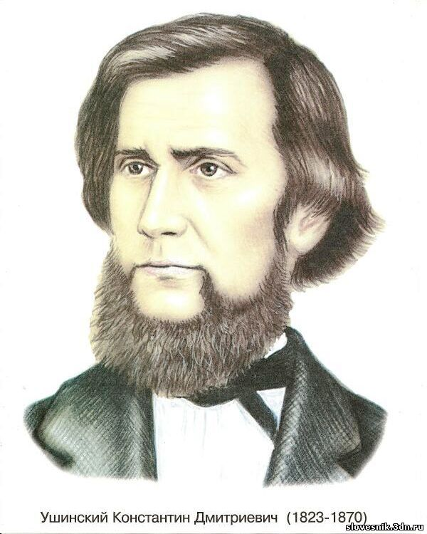
Учитель жив, пока он учится. Когда он перестает учиться, в нем умирает учитель.
Вечно изобретать, пробовать, совершенствовать и совершенствоваться – вот единственный курс учительской жизни.

Slide 10

Спасибо за внимание!
Контактная информация:
Россия г. Ярославль, ул. Богдановича, 16,

